Slide 1
BIL | TAJUK | TARIKH | SURATKHABAR
1 | DIESEL DI SEMENANJUNG RM6.02 | 2 APRIL 2026 | SINAR HARIAN
2 | JADIKAN POLITEKNIK, KOLEJ KOMUNITI PILIHAN LEPASAN SPM | 3 APRIL 2026 | BERITA HARIAN
3 | SUBSIDI DIESEL CECAH RM2.2 BILION SEBULAN | 6 APRIL 2026 | SINAR HARIAN
4 | APA SALAHNYA MASUK TINGKATAN ENAM | 6 APRIL 2026 | SINAR HARIAN
5 | GRADUAN LESTARI HASIL SINERGI KPT, INSTITUSI DAN INDUSTRI | 6 APRIL 2026 | SINAR HARIAN
6 | PERSEDIAAN MENGHADAPI KRISIS BAHAN API | 6 APRIL 2026 | SINAR HARIAN
7 | AI ADVANCES, BUT TRUST LAGS, STUDY FINDS | 6 APRIL 2026 | NEW STRAITS TIMES
8 | KKM PERLU DANA DUA KALI GANDA | 7 APRIL 2026 | SINAR HARIAN
9 | PILIH BIDANG PENGAJIAN : MINAT ATAU PASARAN KERJA ? | 7 APRIL 2026 | SINAR HARIAN
10 | BEKALAN TENAGA CUKUP SEHINGGA JUN INI | 8 APRIL 2026 | SINAR HARIAN
11 | LIFESTYLE HABITS LEADING TO KIDNEY DISEASE | 8 APRIL 2026 | NEW STRAITS TIMES
12 | BEKERJA DARI RUMAH CARI TITIK IMBANG EKONOMI DAN KUALITI HIDUP RAKYAT | 9 APRIL 2026 | BERITA HARIAN
13 | PERKEMAS STRATEGI HADAPI KENAIKAN HARGA BAHAN API | 9 APRIL 2026 | SINAR HARIAN
14 | PERTAHAN MATRIKULASI ‘RUMAH’ PERKASA PENDIDIKAN TINGGI BUMIPUTERA | 10 APRIL 2026 | BERITAHARIAN
11 | PELBAGAI KOS LONJAK HARGA MINYAK | 10 APRIL 2026 | BERITA HARIAN
12 | KKM PERKUKUH BEKALAN UBAT, PERANTI PERUBATAN | 15 APRIL 2026 | SINAR HARIAN
13 | KISAH MANUSIA DAN BULAN | 3 APRIL 2026 | SINAR HARIAN
14 | GARISAN LURUS DALAM DUNIA BERSIMPANGAN | 16 APRIL 2026 | SINAR HARIAN
15 | UNIVERSITI BUKAN PENTAS EKSPERIMEN TANPA BATAS | 17 APRIL 2026 | SINAR HARIAN
16 | KETIKA KEBENARAN DIBINGKAI | 17 APRIL 2026 | SINAR HARIAN

Slide 2
BIL | TAJUK | TARIKH | SURATKHABAR
17 | UBAH TABIAT HARIAN, GAYA HIDUP ELAK PENYAKIT BERJANGKIT JADI ‘BOM JANGKA’| | 27 APRIL 2026 | BERITA HARIAN
18 | KERAJAAN TANGGUNG SUBSIDI BAHAN API RM8.28 JUTA SEJAM | 27 APRIL 2026 | BERITA HARIAN
19 | KERAJAAN TAK JAMIN BEKALAN MINYAK JIKA KONFLIK BERPANJANGAN | 27 APRIL 2026 | SINAR HARIAN
20 | BUKAN SEKAT AKSES DIGITAL | 27 APRIL 2026 | SINAR HARIAN
21 | ANJAKAN BUDAYA KERJA JAYAKAN INISIATIF BDR | 28 APRIL 2026 | BERITA HARIAN
22 | GOLONGAN AUTISME JADI SASARAN BULI, PENIPUAN DALAM TALIAN | 28 APRIL 2026 | BERITA HARIAN
23 | MALAYSIA SASAR PERKUKUH EKOSISTEM AI | 28 APRIL 2026 | SINAR HARIAN
24 | MENTALITI KOLONIAL JEJAS BAHASA MELAYU | 28 APRIL 2026 | SINAR HARIAN
25 | KPM AKAN PERKENAL MENTOR-MENTEE LAHIR LEBIH RAMAI PENGARANG MUDA | 29 APRIL 2026 | BERITA HARIAN
26 | WASPADA KETERBUKAAN DIGITAL TANPA GADAI KEPENTINGAN NASIONAL | 29 APRIL 2026 | BERITA HARIAN
27 | KERAP GUNA KEMUDAHAN HOSPITAL PUNCA KOS INSURANS MENINGKAT | 29 APRIL 2026 | BERITA HARIAN
28 | SIKAP PUNCA BAHASA MELAYU KIAN TERHAKIS | 29 APRIL 2026 | SINAR HARIAN
29 | MALAYSIA WEIGHS NEW LIMITS ON YOUNGSTERS’ ACCESS TO SOCIAL MEDIA | 29 APRIL 2026 | NEW STRAITS TIMES
30 | INISIATIF BAHARU MALAYSIA TINGKATKAN LITERASI DAN KESELAMATAN DIGITAL REMAJA | 30 APRIL 2026 | BERITA HARIAN

Slide 3
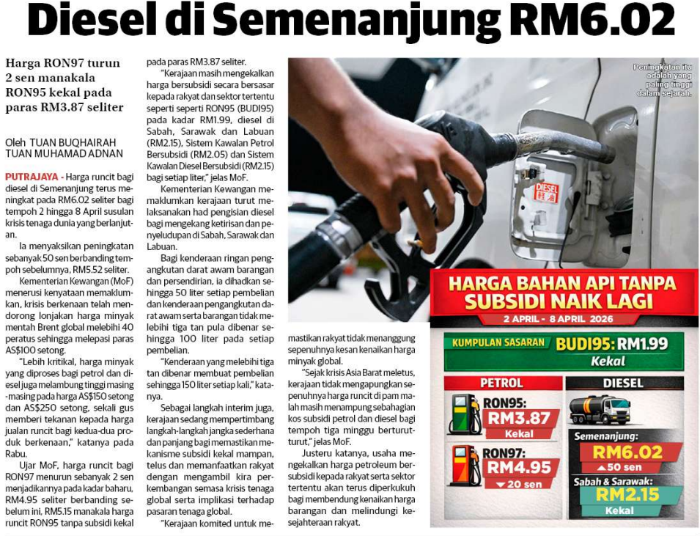
SINAR HARIAN
2 APRIL 2026
SH|DIESEL DI SEMENANJUNG RM6.02| MS 8

Slide 4
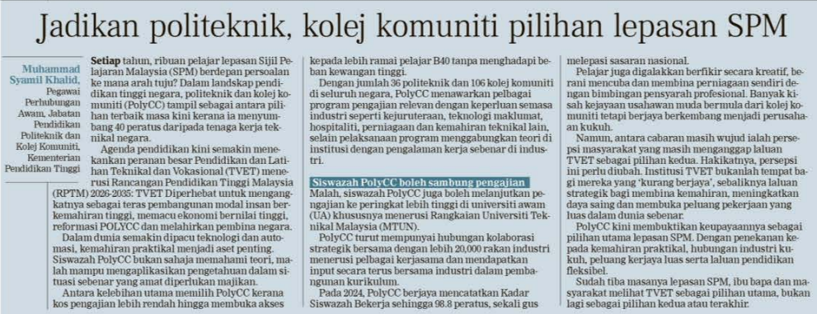
BERITA HARIAN
3 April 2026
BH|JADIKAN POLITEKNIK, KOLEJ KOMUNITI PILIHAN LEPASAN SPM| MS 13

Slide 5
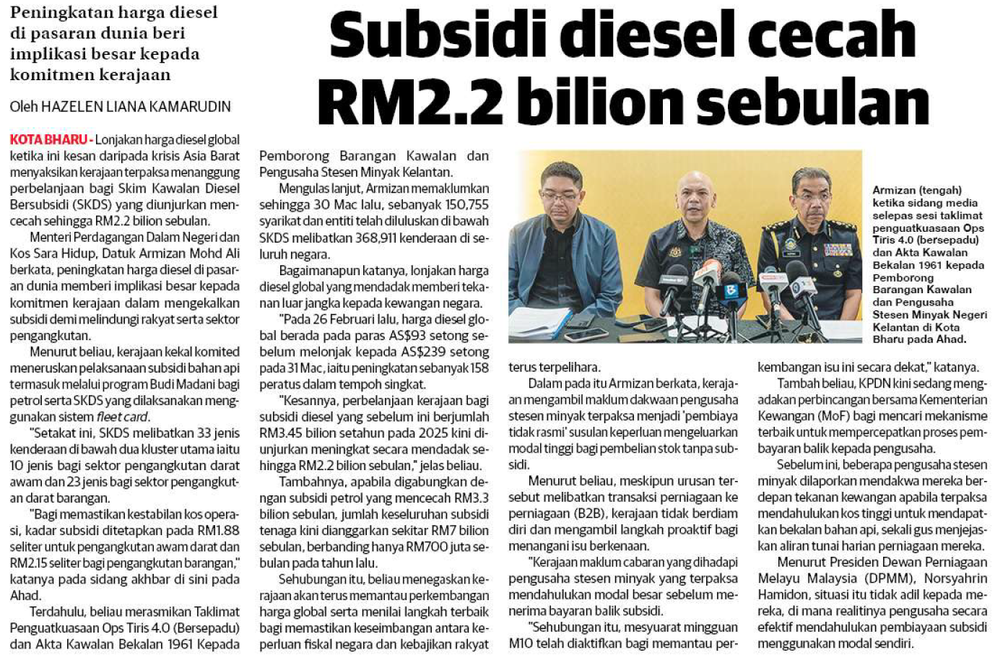
SINAR HARIAN
6 APRIL 2026
SH|SUBSIDI DIESEL CECAH RM2.2 BILION SEBULAN| MS 6

Slide 6
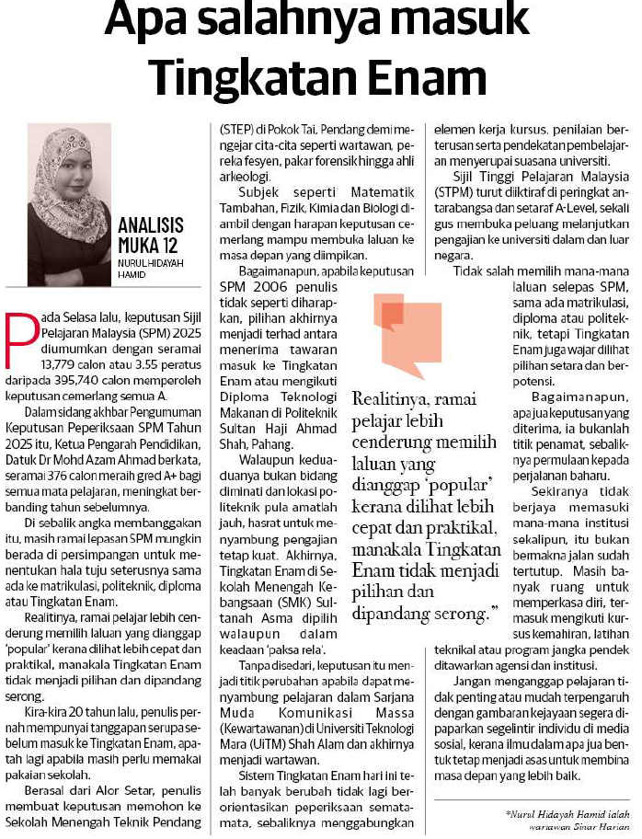
SINAR HARIAN
6 APRIL 2026
SH| APA SALAHNYA MASUK TINGKATAN ENAM| MS 12

Slide 7
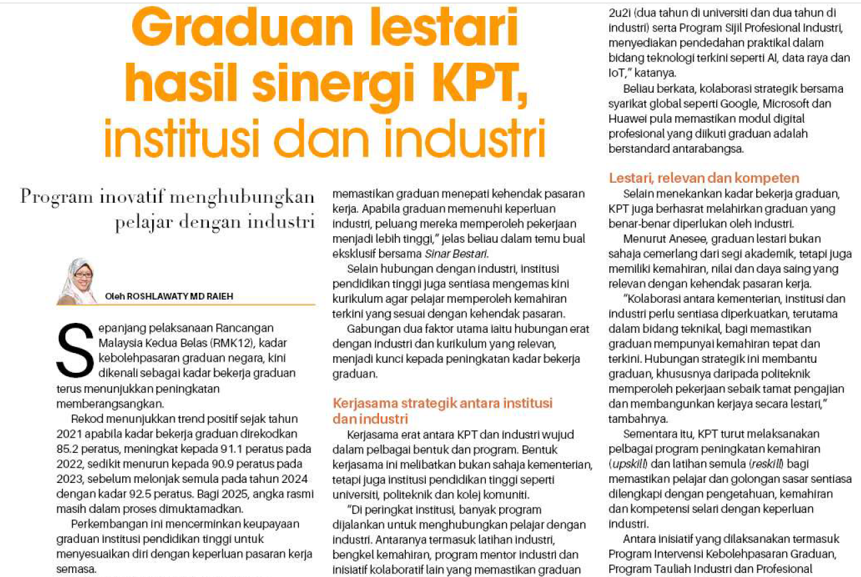
SINAR HARIAN
6 APRIL 2026
SH | GRADUAN LESTARI HASIL SINERGI KPT, INSTITUSI DAN INDUSTRI| MS 17

Slide 8
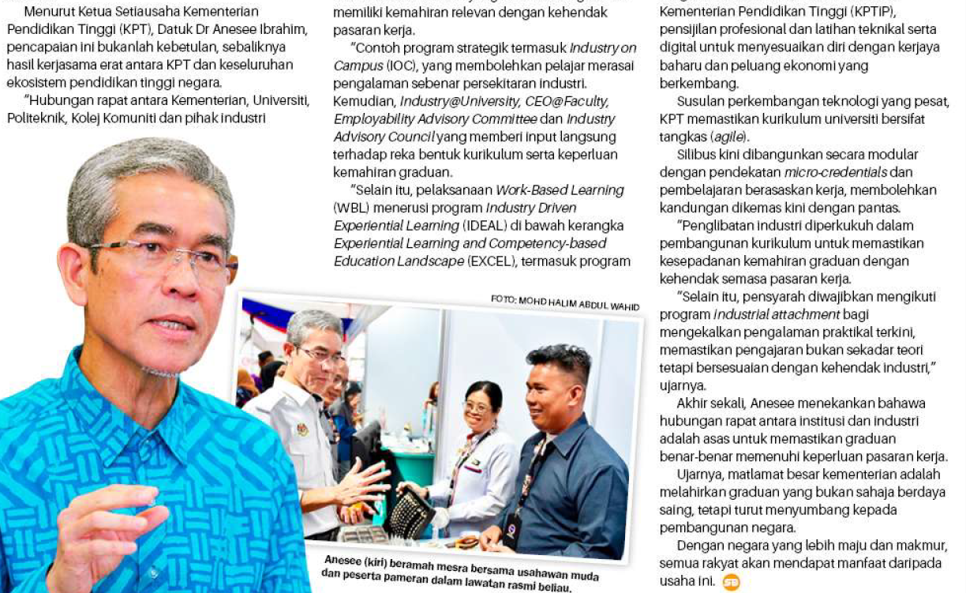
SINAR HARIAN
6 APRIL 2026
SH | GRADUAN LESTARI HASIL SINERGI KPT, INSTITUSI DAN INDUSTRI| MS 17 (SAMBUNGAN)

Slide 9
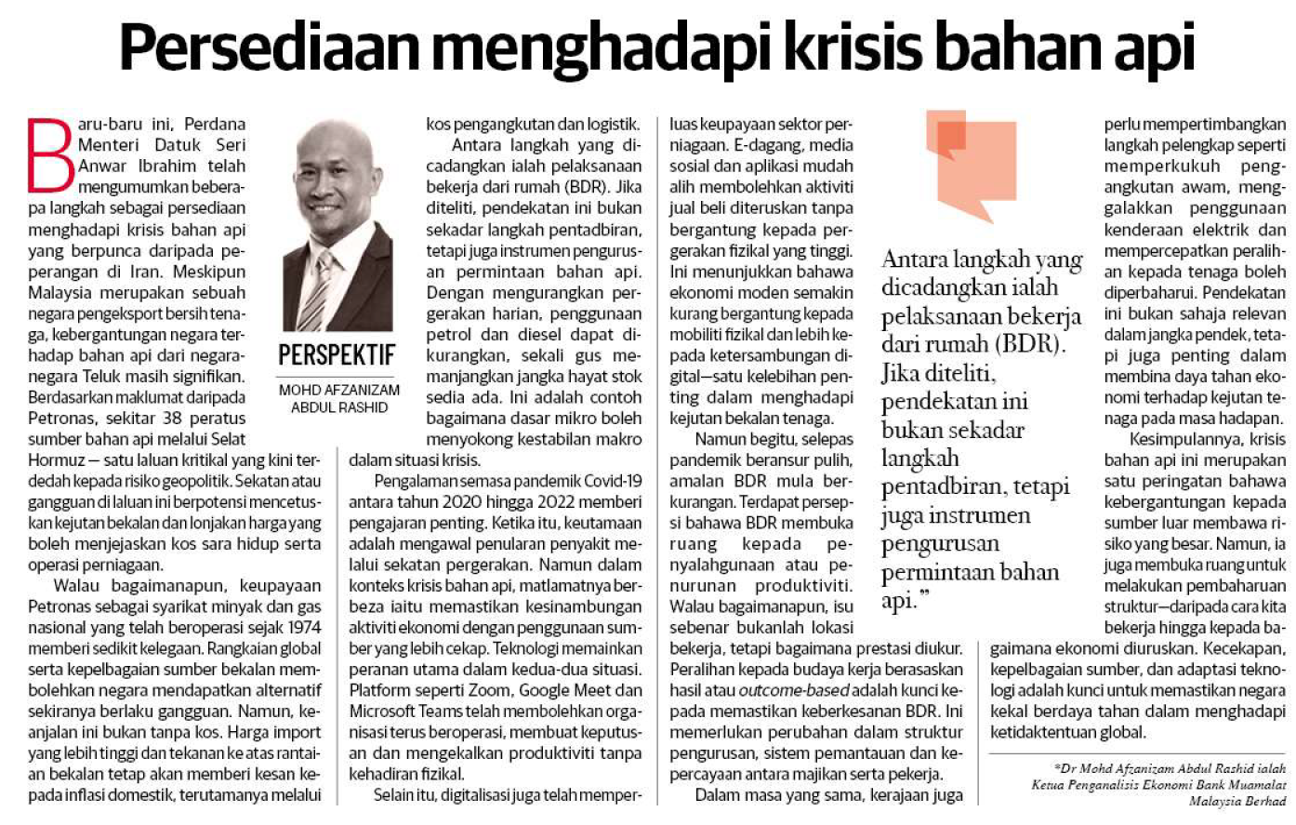
SINAR HARIAN
6 APRIL 2026
SH| PERSEDIAAN MENGHADAPI KRISIS BAHAN API| MS 28

Slide 10
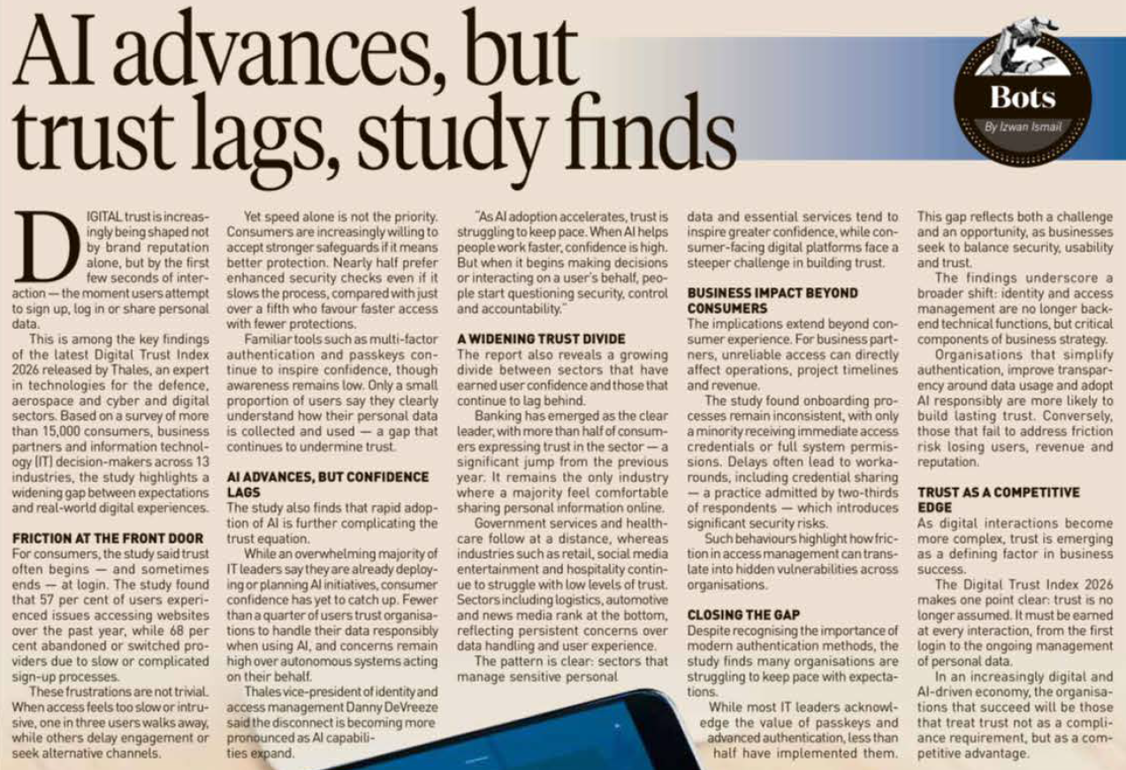
NEW STRAITS TIMES
6 APRIL 2026
NST|AI ADVANCES, BUT TRUST LAGS, STUDY FINDS| MS 16

Slide 11
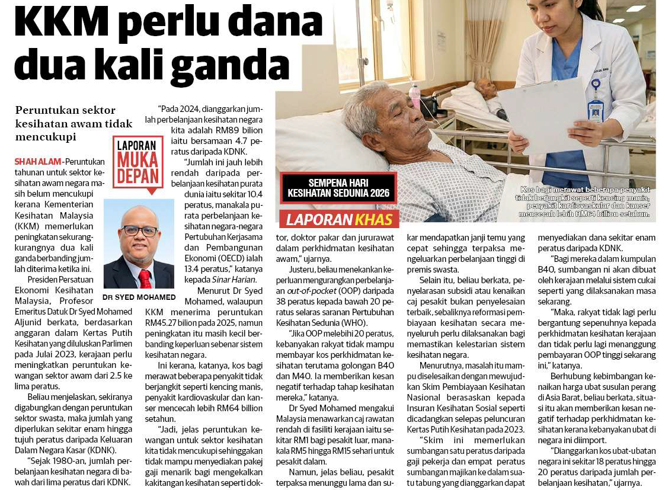
SINAR HARIAN
7 APRIL 2026
SH|KKM PERLU DANA DUA KALI GANDA| MS 4

Slide 12
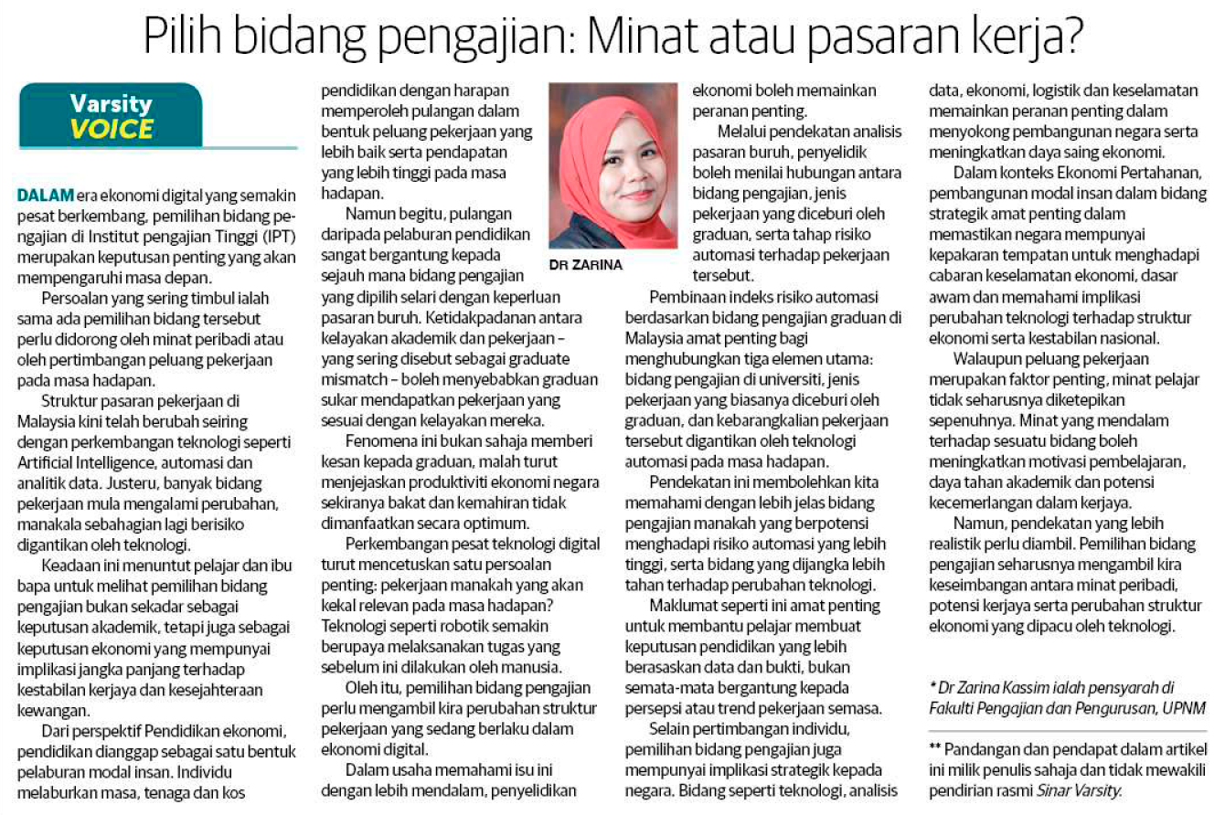
SINAR HARIAN
7 APRIL 2026
SH|PILIH BIDANG PENGAJIAN : MINAT ATAU PASARAN KERJA ?| MS 19

Slide 13
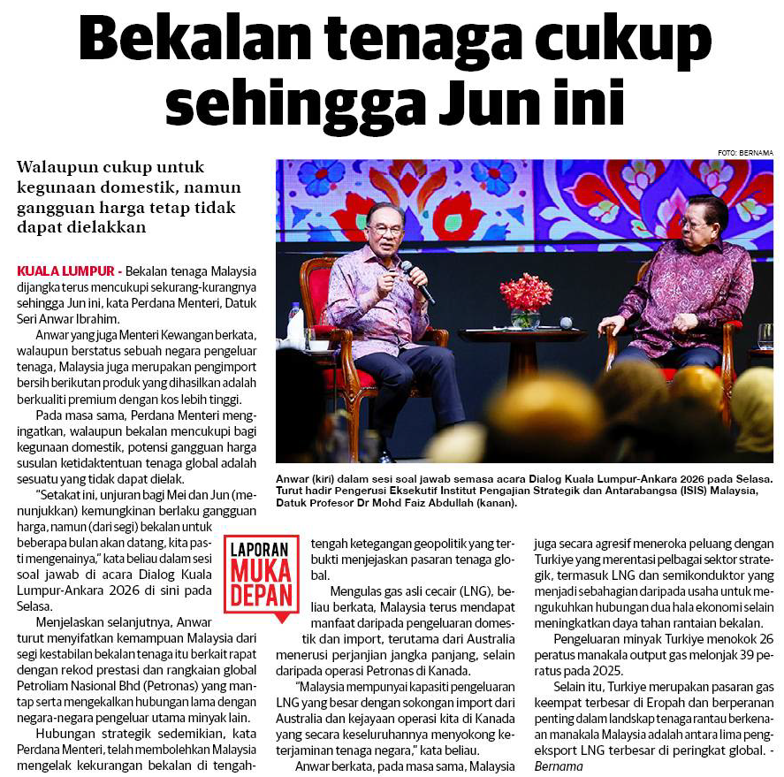
SINAR HARIAN
8 APRIL 2026
SH |BEKALAN TENAGA CUKUP SEHINGGA JUN INI| MS 3

Slide 14
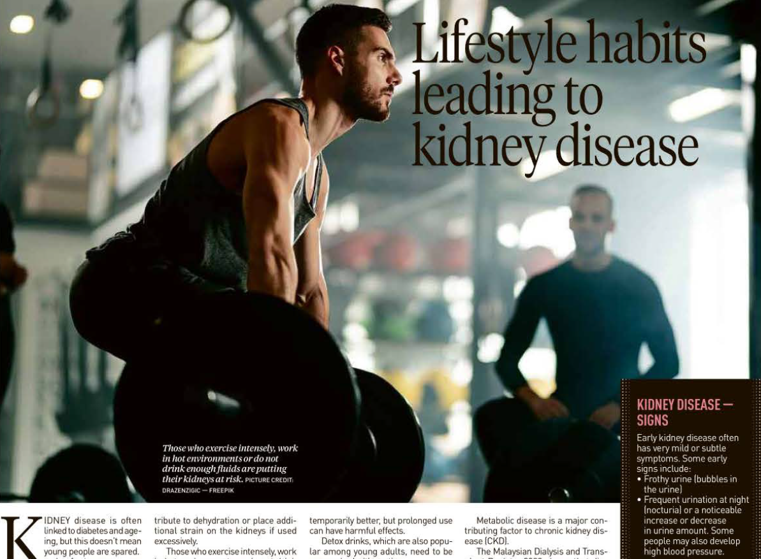
NEW STRAITS TIMES
8 APRIL 2026
NST| LIFESTYLE HABITS LEADING TO KIDNEY DISEASE| MS 12

Slide 15
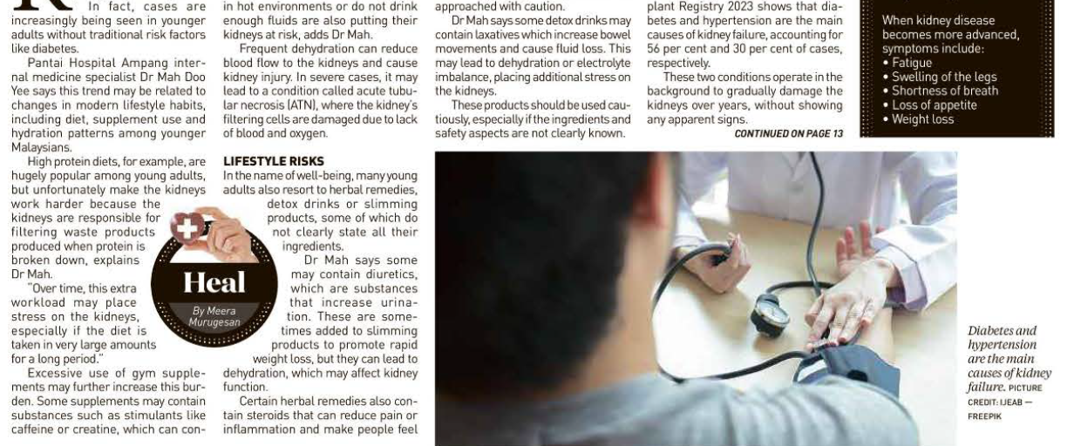
NEW STRAITS TIMES
8 APRIL 2026
NST| LIFESTYLE HABITS LEADING TO KIDNEY DISEASE| MS 12 (CONTINUED)

Slide 16
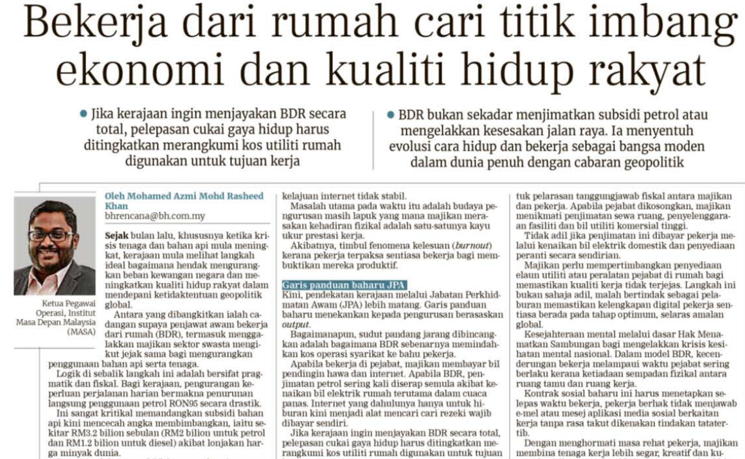
BERITA HARIAN
9 APRIL 2026
BH | BEKERJA DARI RUMAH CARI TITIK IMBANG EKONOMI DAN KUALITI HIDUP RAKYAT| MS 10

Slide 17
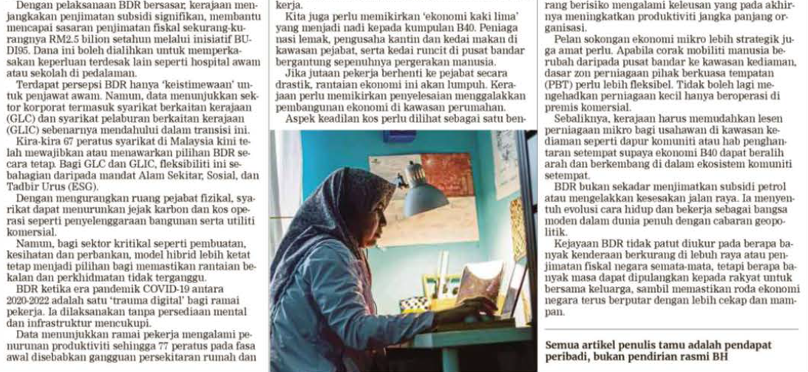
BERITA HARIAN
9 APRIL 2026
BH | BEKERJA DARI RUMAH CARI TITIK IMBANG EKONOMI DAN KUALITI HIDUP RAKYAT| MS 10 (SAMBUNGAN)

Slide 18
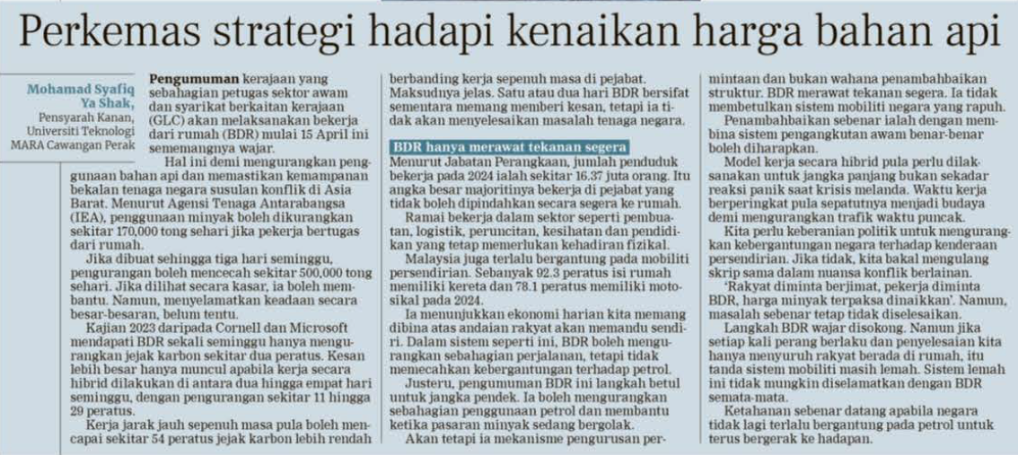
BERITA HARIAN
9 APRIL 2026
BH| PERKEMAS STRATEGI HADAPI KENAIKAN HARGA BAHAN API| MS 13

Slide 19
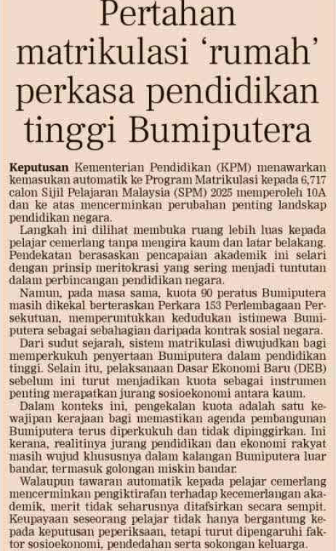
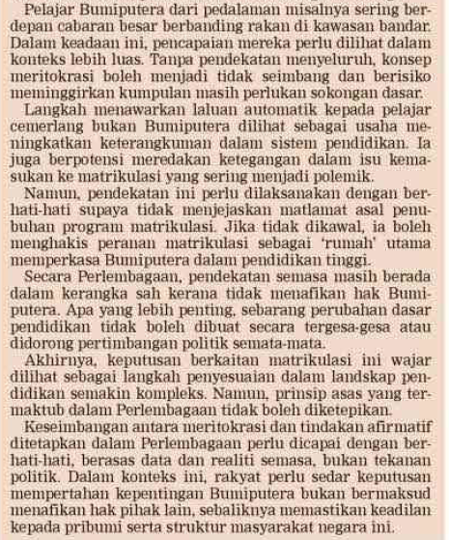
BERITA HARIAN
10 APRIL 2026
BH| PERTAHAN MATRIKULASI ‘RUMAH’ PERKASA PENDIDIKAN TINGGI BUMIPUTERA| MS 2

Slide 20
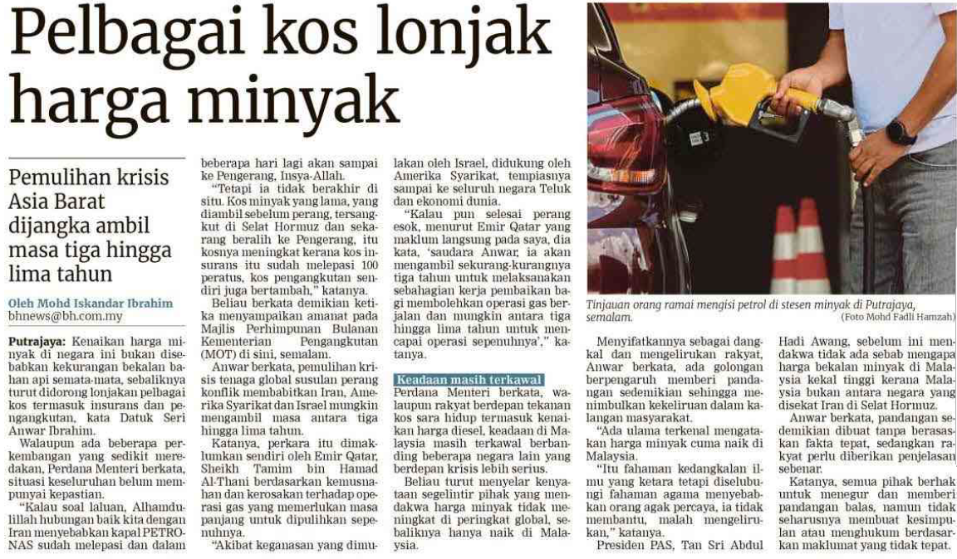
BERITA HARIAN
10 APRIL 2026
BH|PELBAGAI KOS LONJAK HARGA MINYAK |MS 3

Slide 21
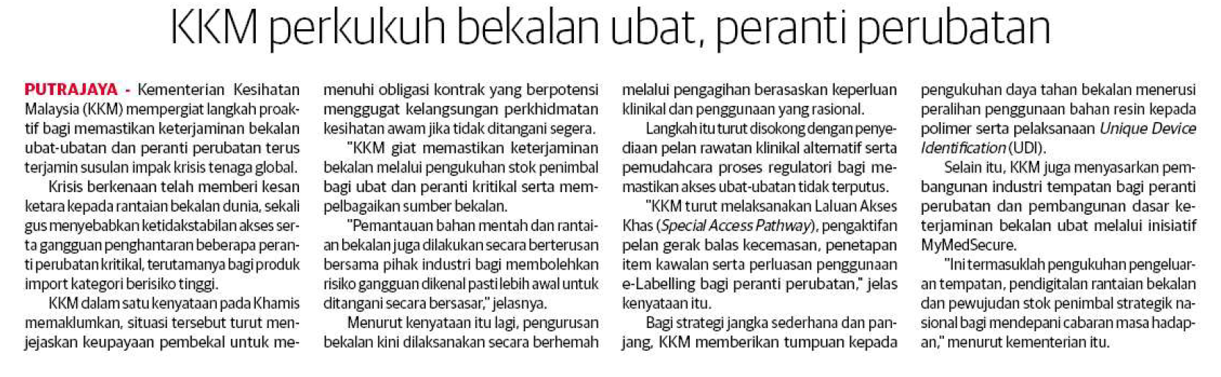
SINAR HARIAN
10 APRIL 2026
SH| KKM PERKUKUH BEKALAN UBAT, PERANTI PERUBATAN| MS 10

Slide 22
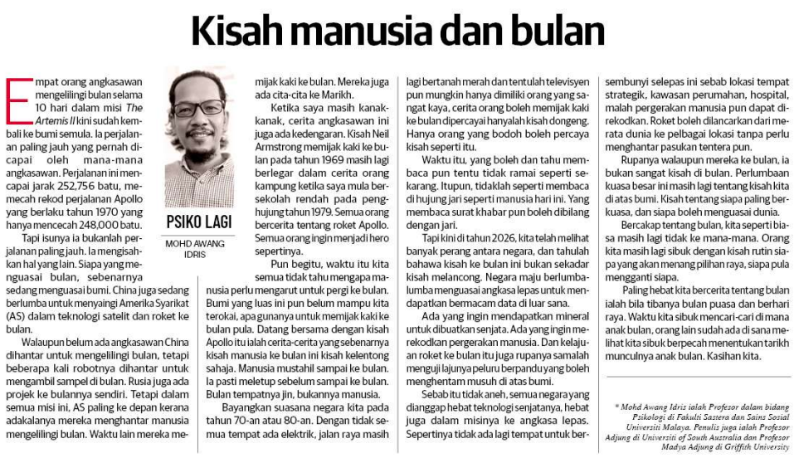
SINAR HARIAN
15 APRIL 2026
SH|KISAH MANUSIA DAN BULAN| MS 13

Slide 23
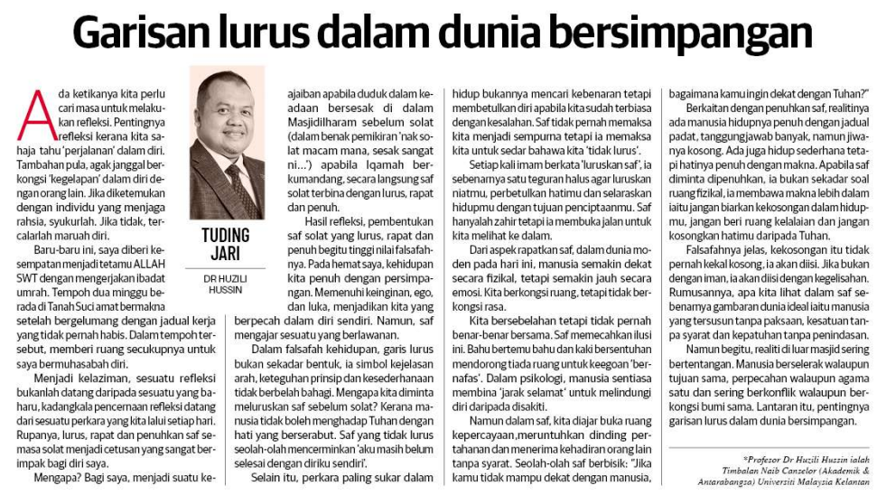
SINAR HARIAN
16 APRIL 2026
SH|GARISAN LURUS DALAM DUNIA BERSIMPANGAN| MS 13

Slide 24
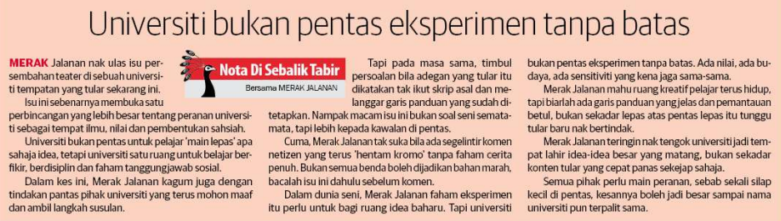
SINAR HARIAN
17 APRIL 2026
SH|UNIVERSITI BUKAN PENTAS EKSPERIMEN TANPA BATAS| MS 12

Slide 25
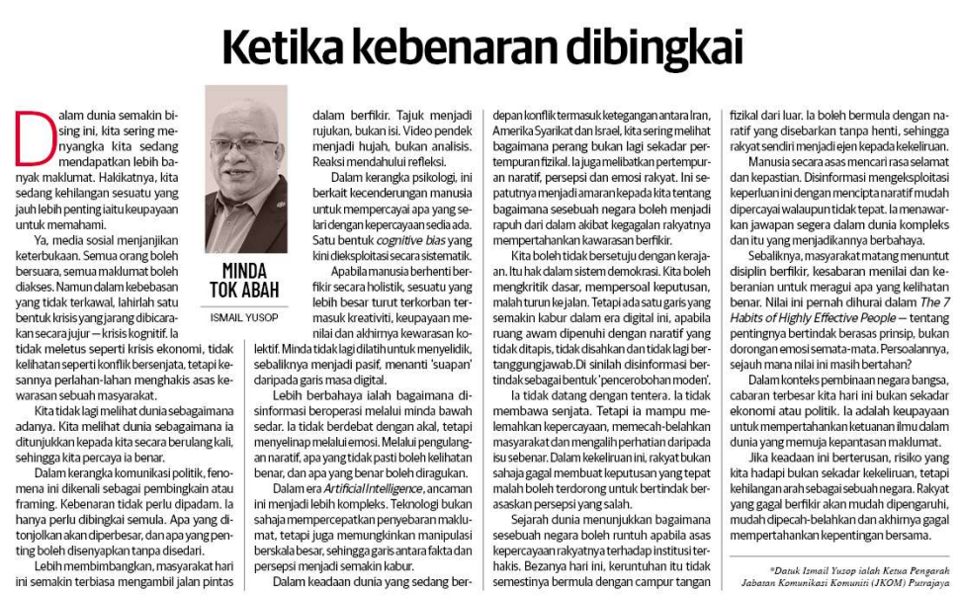
SINAR HARIAN
17 APRIL 2026
SH|KETIKA KEBENARAN DIBINGKAI| MS 13

Slide 26
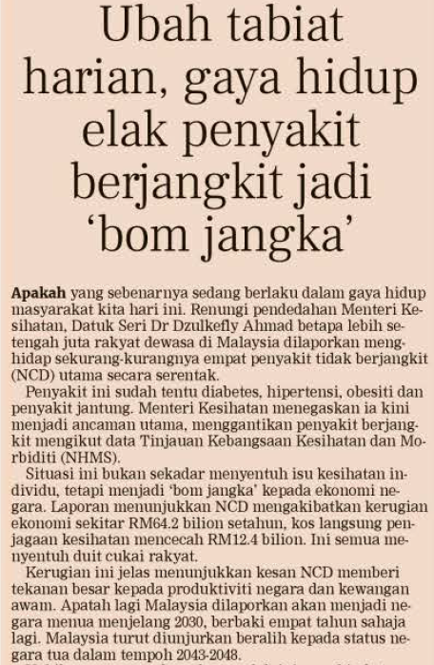
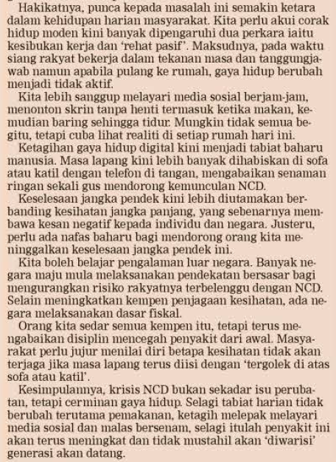
BERITA HARIAN
27 APRIL 2026
BH|UBAH TABIAT HARIAN, GAYA HIDUP ELAK PENYAKIT BERJANGKIT JADI ‘BOM JANGKA’| MS 2

Slide 27
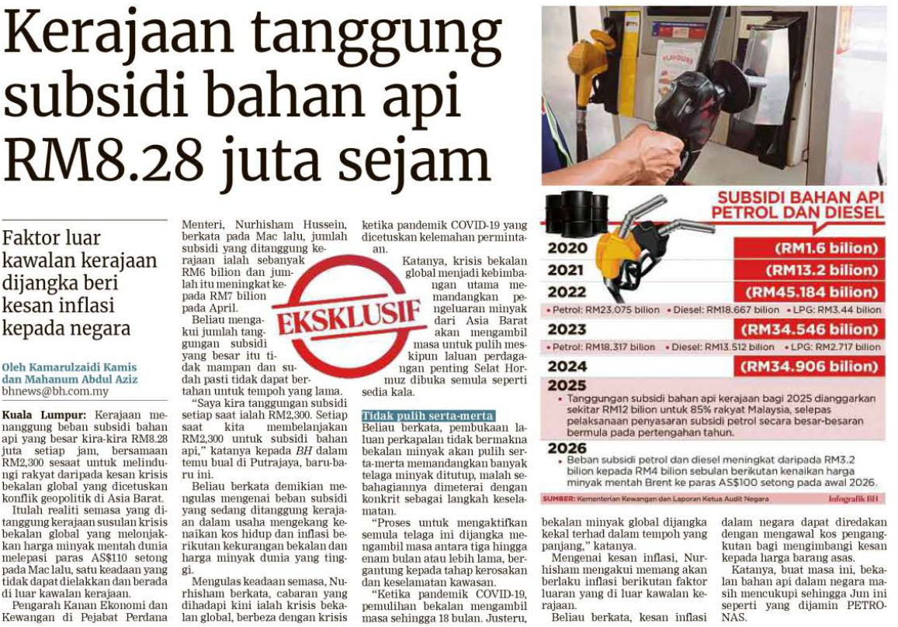
BERITA HARIAN
27 APRIL 2026
BH|KERAJAAN TANGGUNG SUBSIDI BAHAN API RM8.28 JUTA SEJAM| MS 3

Slide 28
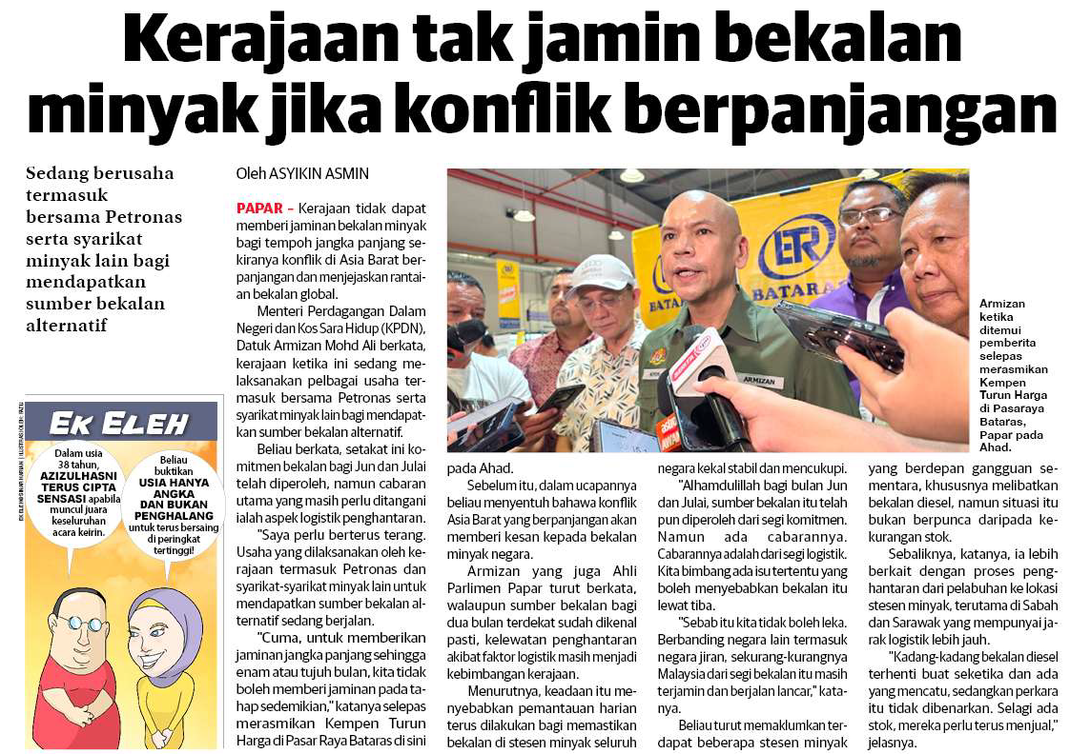
SINAR HARIAN
27 APRIL 2026
SH|KERAJAAN TAK JAMIN BEKALAN MINYAK JIKA KONFLIK BERPANJANGAN| MS 6

Slide 29
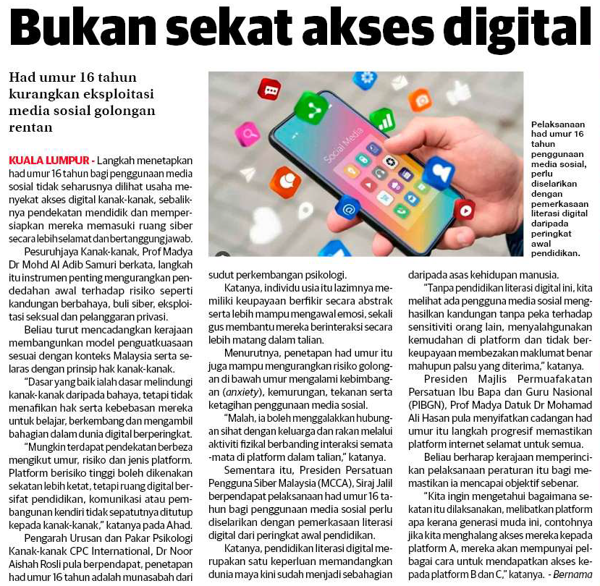
SINAR HARIAN
27 APRIL 2026
SH| BUKAN SEKAT AKSES DIGITAL| MS 8

Slide 30
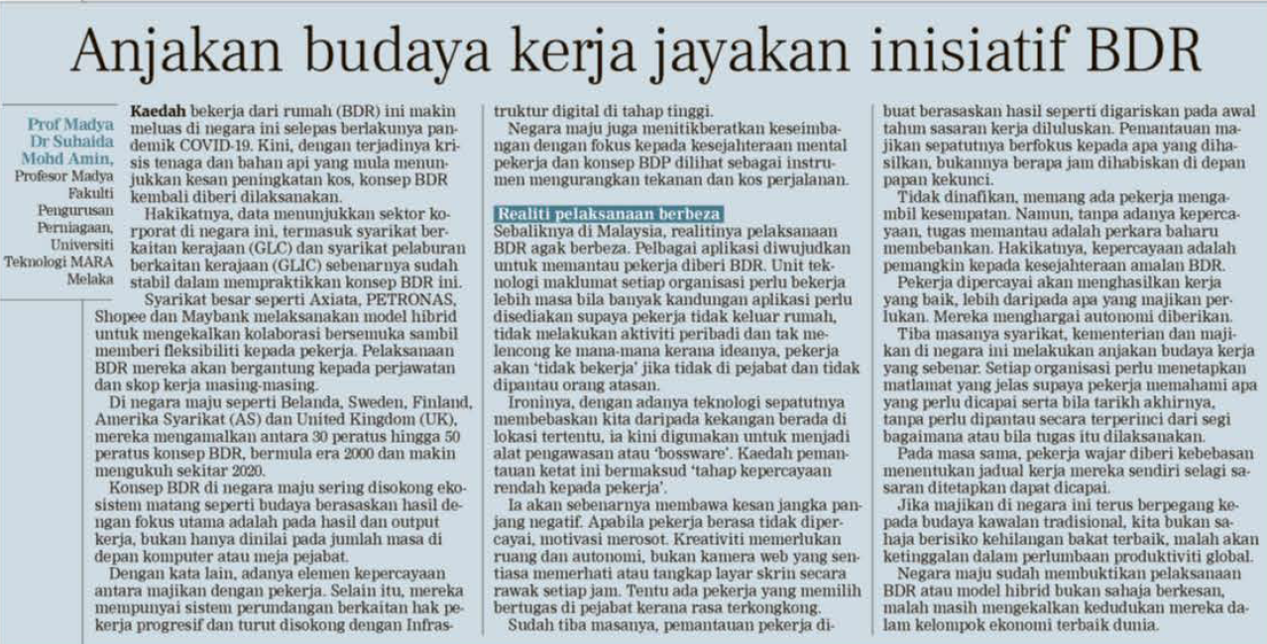
BERITA HARIAN
28 APRIL 2026
BH|ANJAKAN BUDAYA KERJA JAYAKAN INISIATIF BDR| MS 13

Slide 31
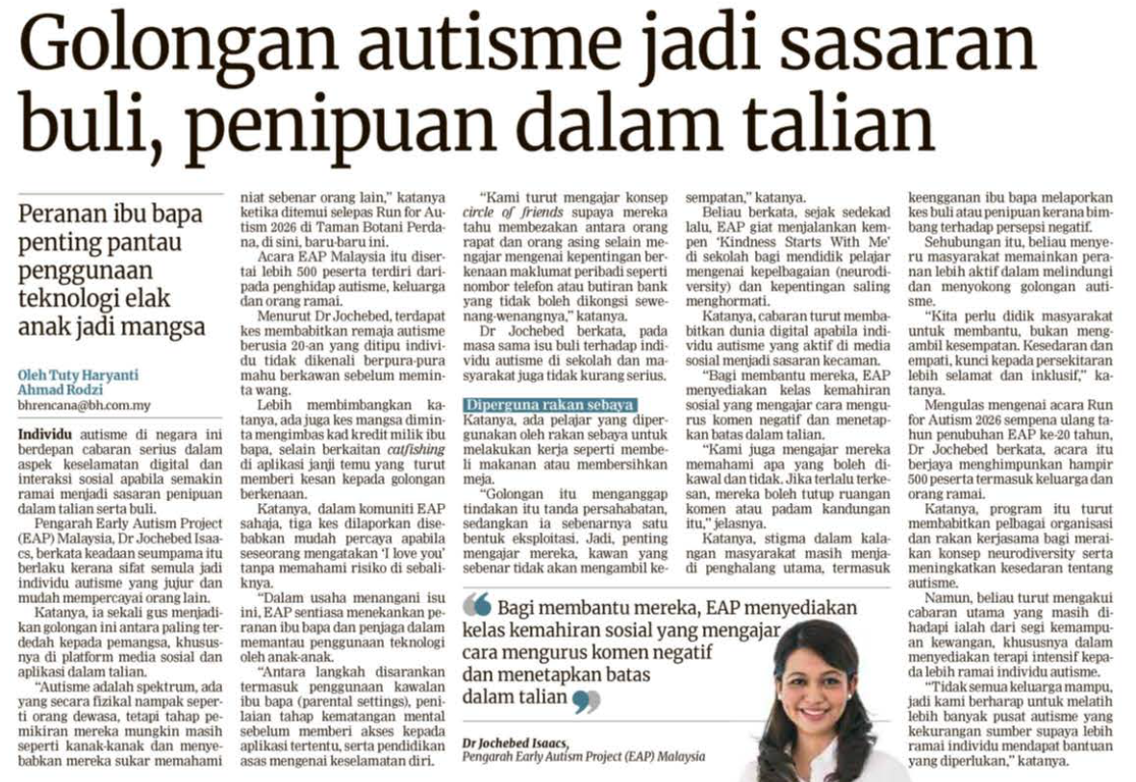
BERITA HARIAN
28 APRIL 2026
BH|GOLONGAN AUTISME JADI SASARAN BULI, PENIPUAN DALAM TALIAN| MS 22

Slide 32
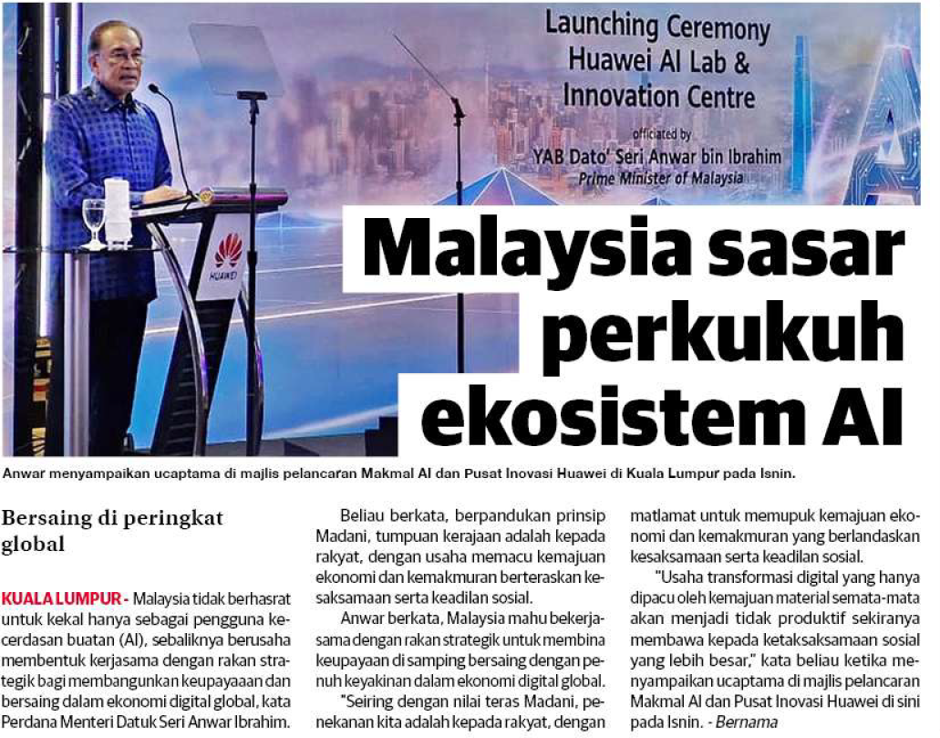
SINAR HARIAN
28 APRIL 2026
SH|MALAYSIA SASAR PERKUKUH EKOSISTEM AI| MS 7

Slide 33
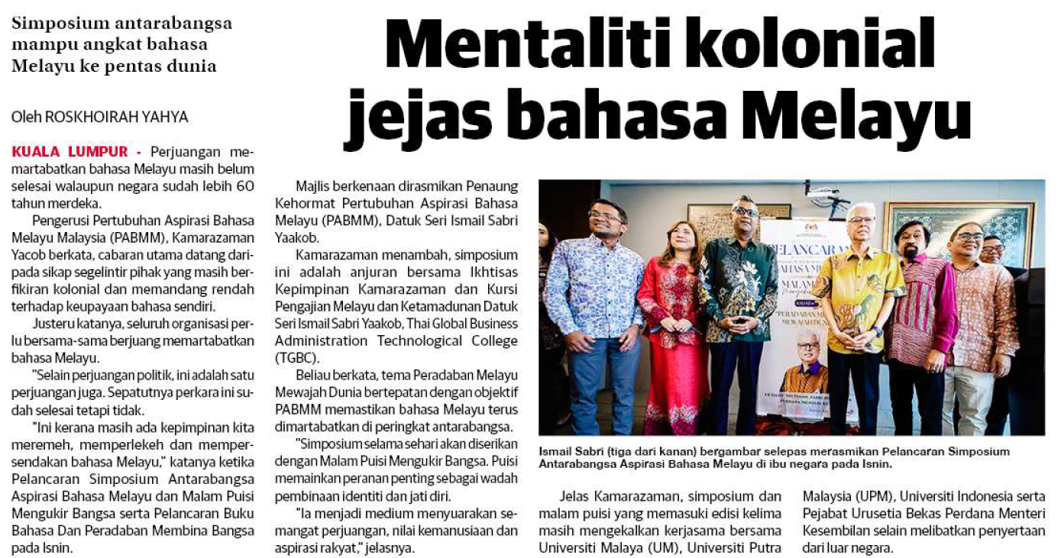
SINAR HARIAN
28 APRIL 2026
SH|MENTALITI KOLONIAL JEJAS BAHASA MELAYU| MS 20

Slide 34
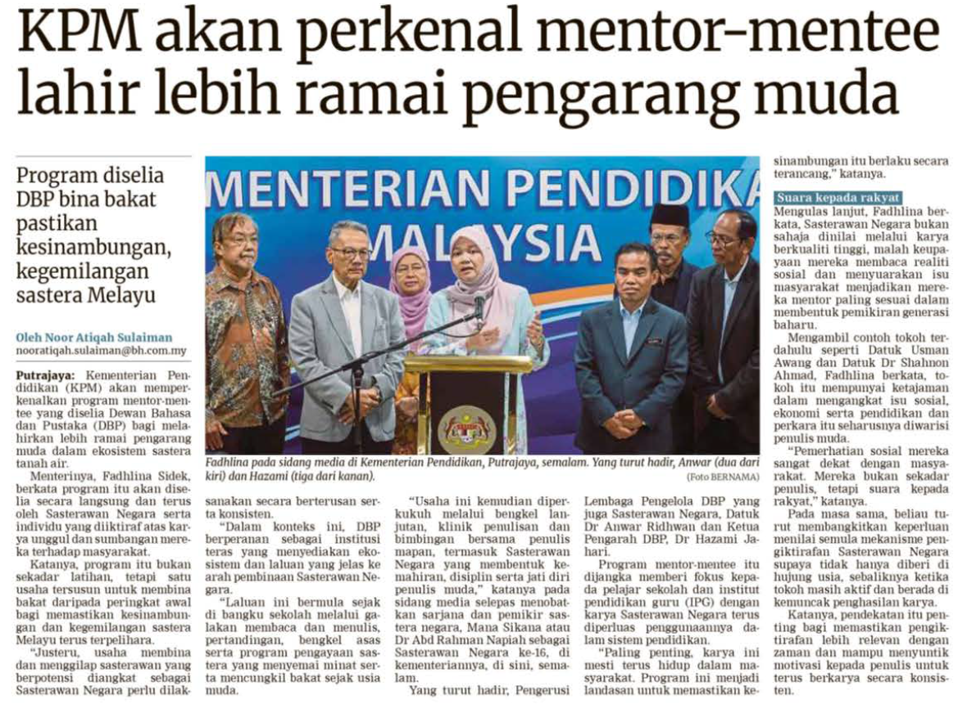
BERITA HARIAN
29 APRIL 2026
BH|KPM AKAN PERKENAL MENTOR-MENTEE LAHIR LEBIH RAMAI PENGARANG MUDA| MS 8

Slide 35
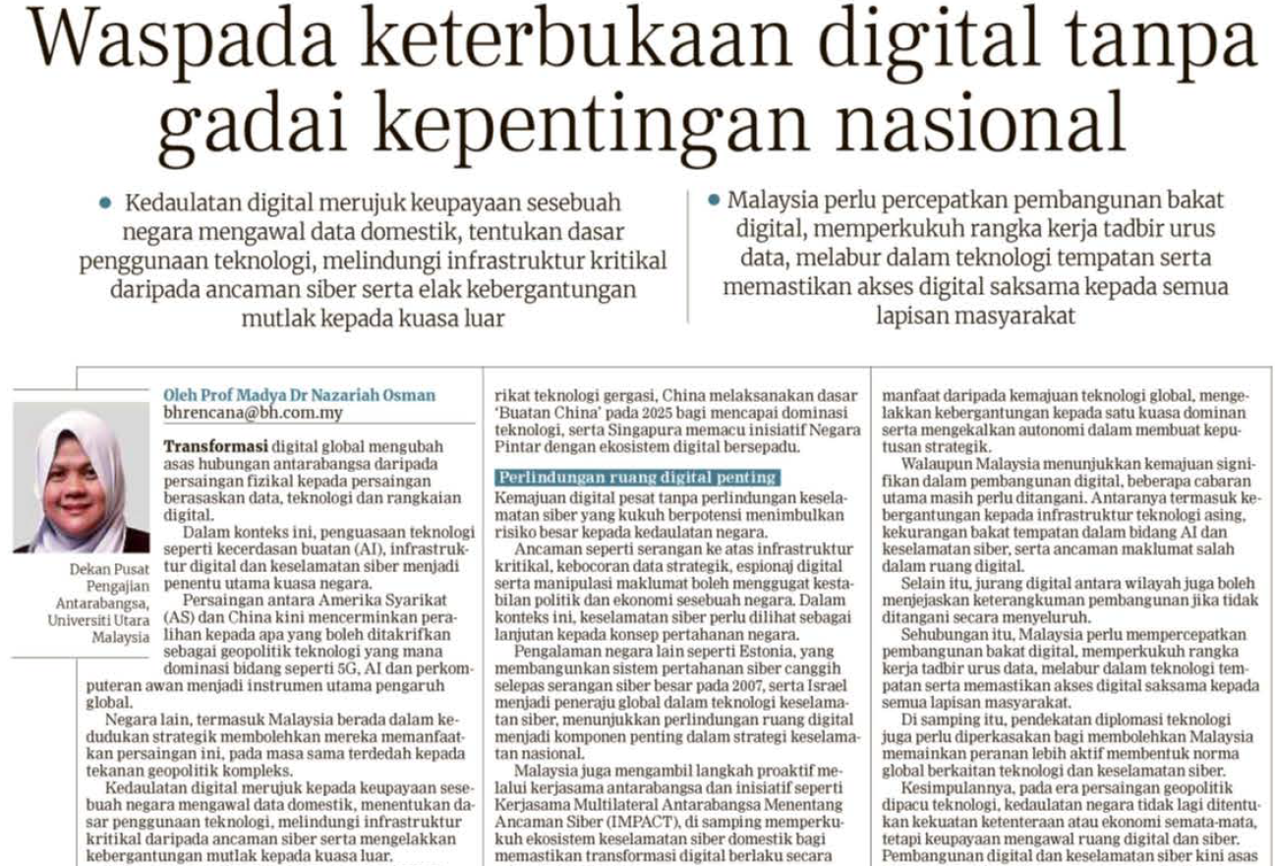
BERITA HARIAN
29 APRIL 2026
BH|WASPADA KETERBUKAAN DIGITAL TANPA GADAI KEPENTINGAN NASIONAL| MS 10

Slide 36
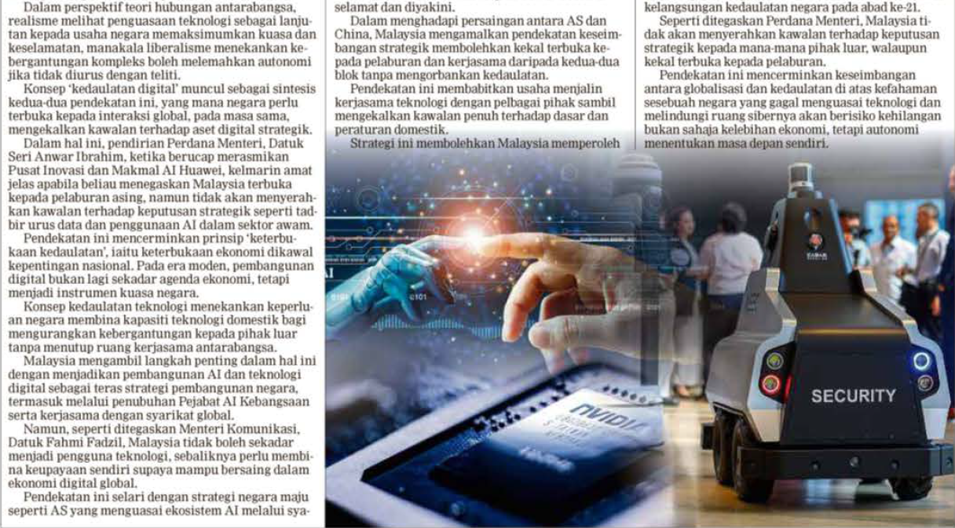
BERITA HARIAN
29 APRIL 2026
BH|WASPADA KETERBUKAAN DIGITAL TANPA GADAI KEPENTINGAN NASIONAL| MS 10 (SAMBUNGAN)

Slide 37
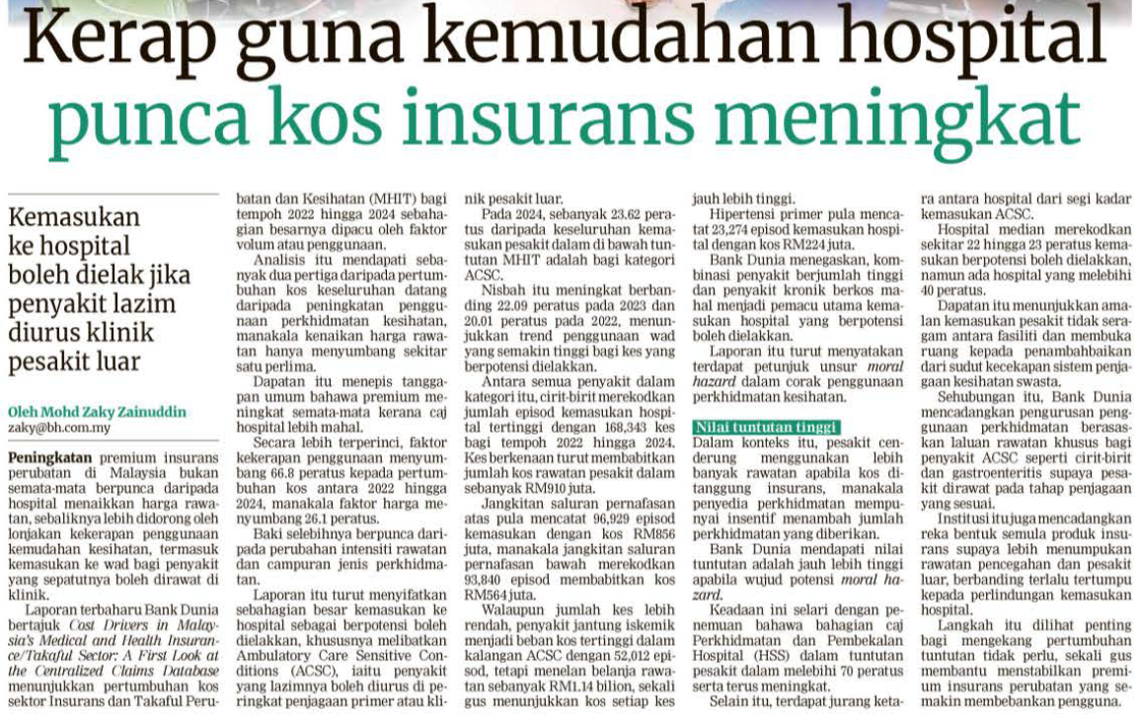
BERITA HARIAN
29 APRIL 2026
BH|KERAP GUNA KEMUDAHAN HOSPITAL PUNCA KOS INSURANS MENINGKAT| MS 20

Slide 38
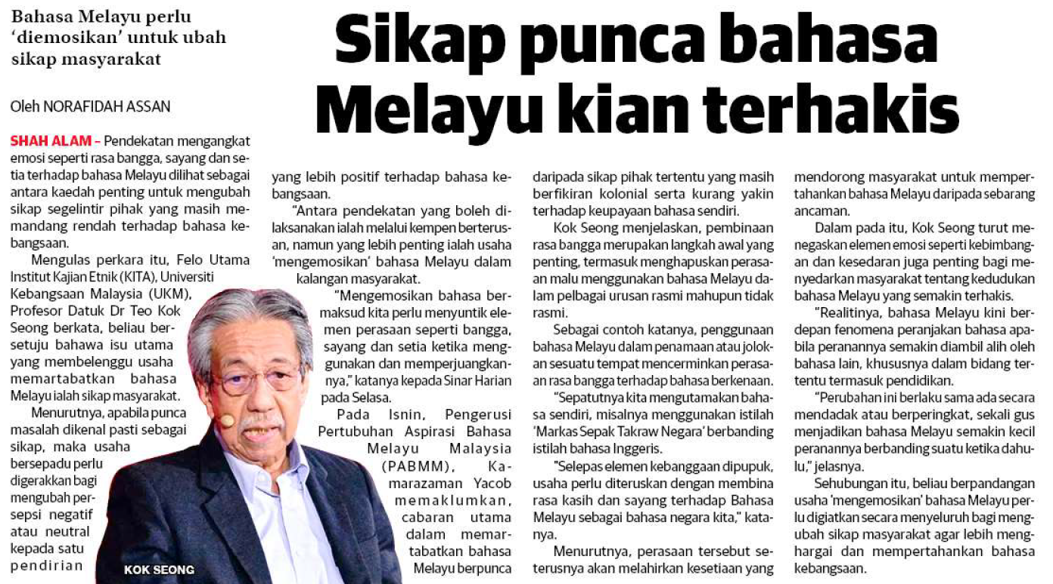
SINAR HARIAN
29 APRIL 2026
SH|SIKAP PUNCA BAHASA MELAYU KIAN TERHAKIS| MS 7

Slide 39
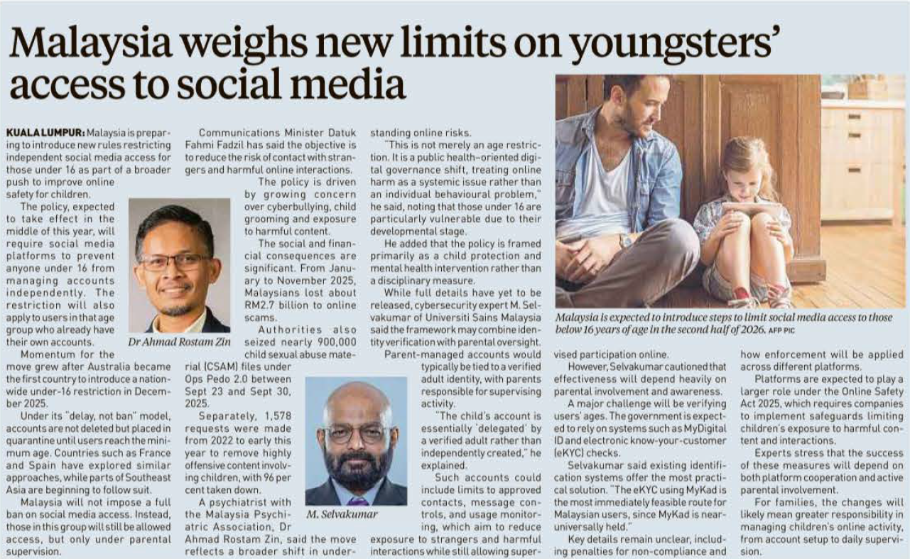
NEW STRAITS TIMES
29 APRIL 2026
NST|MALAYSIA WEIGHS NEW LIMITS ON YOUNGSTERS’ ACCESS TO SOCIAL MEDIA| MS 8

Slide 40
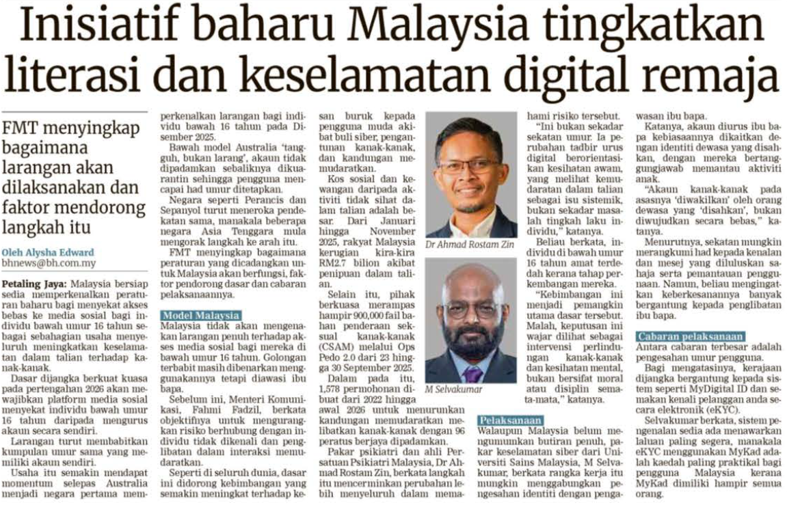
BERITA HARIAN
30 APRIL 2026
BH|INISIATIF BAHARU MALAYSIA TINGKATKAN LITERASI DAN KESELAMATAN DIGITAL REMAJA| MS 16

